Slide 1
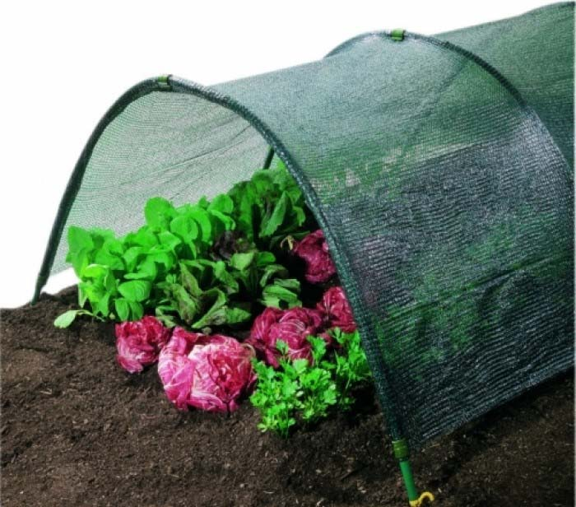
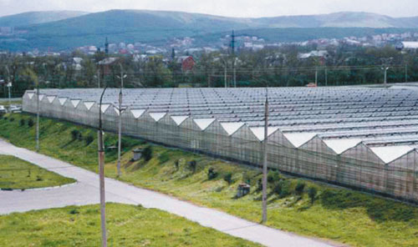
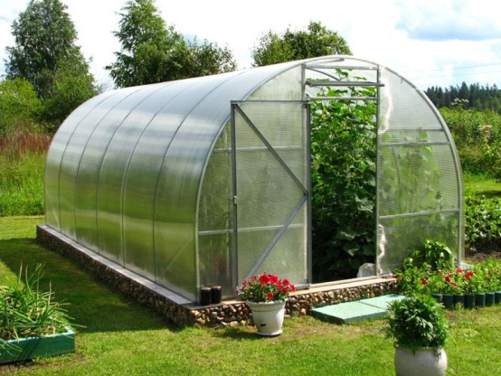
Вибірковий освітній компонент «Овочівництво закритого ґрунту»
Галузь знань: 20 Аграрні науки та продовольство
Спеціальність: 201 Агрономія
Освітньо-професійна програма:
«Організація і технологія ведення фермерського господарства»

Slide 2
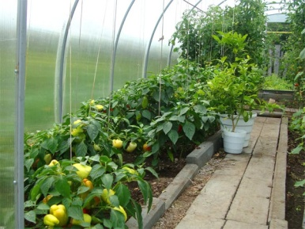
Метою навчальної дисципліни
« Овочівництво закритого ґрунту » є здобуття теоретичних знань та оволодіння технологічними прийомами вирощування овочевих культур, квіткових рослин та культивованих грибів в закритому ґрунті з забезпеченням максимальної реалізації біологічного потенціалу урожайності.

Slide 3
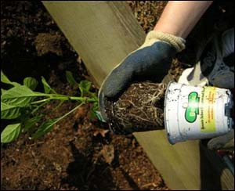
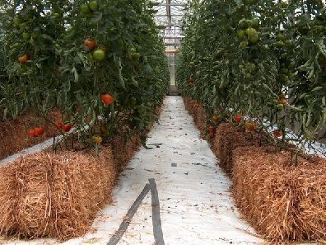
Основними завданнями навчальної дисципліни на сучасному етапі є:
висвітлення біологічних особливостей об’єктів вирощування стосовно умов закритого ґрунту.
описання видів та конструкцій споруд закритого ґрунту, оптимальний підбір систем створення мікрокліматичних параметрів для різних умов вирощування, особливості їх експлуатації.
застосовувати технологічні прийоми вирощування овочевих, квіткових рослин та культивованих грибів.
приділяти увагу навикам контролю технологічних операцій для отримання безпечної за біохімічним складом продукції у закритому ґрунті.

